Slide 1
-APA: agent pentru fertilizarea pământului
-CUM FERTILIZEAZĂ PĂMÂNTUL APA ARUNCATĂ DIN GURA ȘARPELUI?
-DECI: ESTE SURSĂ DE APĂ:dar, apă pervertită, hiperbolizată, TORENT!
ROADA DUHULUI:
-dragostea, bucuria, pacea
-îndelunga răbdare
-bunătate
-facere de bine
-credincioșie
-blândețe
-înfrânare
DIAVOLUL: agent de publicitate și vânzări!

Slide 2
IUBIREA VRĂJMAȘILOR – Esența creștinismului!
Mi se pare aberant și ridicol sa-L invoci pe Dumnezeu
și să te porți ca restul muritorilor.
Em Cioran - Caiete III

Slide 3
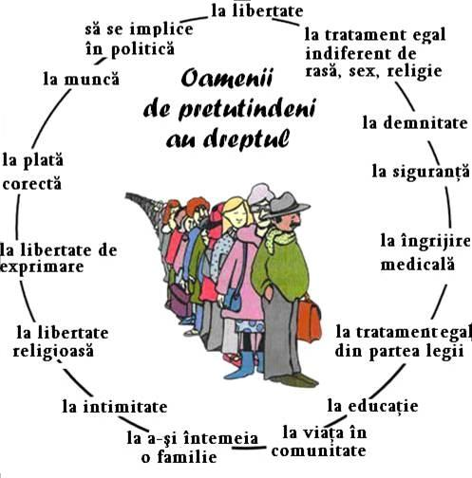
DREPTURILE OMULUI (al omului vechi, evident!)
Prin Cădere, binele și răul pentru om s-au limitat
la ceea ce-i bine și rău pentru trup.
BINELE SI RĂUL
Cu privire la copiii noștri!

Slide 4
CRUCIAȚII VECHI ȘI NOI !
DEMOCRAȚIA ȘI SPIRITUL DE DREPTATE
Daniel 4:25 – Cel Preainalt stapaneste peste imparatia oamenilor
si o da oricui vrea. (El, nu oamenii!)

Slide 5
SCRIPTURA:
“Pâinea noastră cea de toate zilele dă-ne-o nouă astăzi”
2018
“…… El ne-a dat făgăduinţele Lui nespus de mari şi scumpe,
ca prin ele să vă faceţi părtaşi firii dumnezeieşti,
după ce aţi fugit de stricăciunea care este în lume prin pofte.
⁵ De aceea, daţi-vă şi voi toate silinţele…..”
2 Petru 1:4-5

